Slide 1
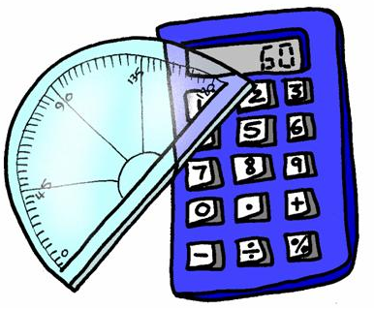
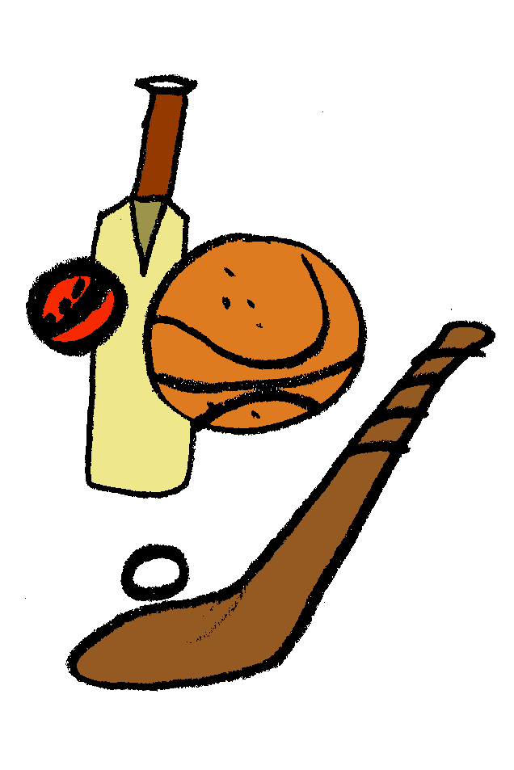
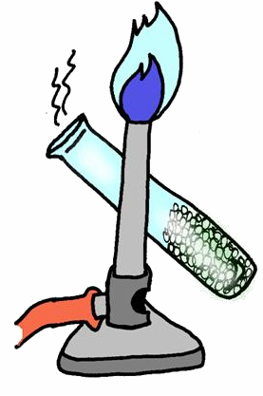
Schulfächer
Do you like it…?
Object pronouns (singular) ihn, sie, es MÖGEN – ich mag, du magst SSC [sch] [sp]
Y7 German
Term 2.1 – Week 3 - Lesson 33 Author name(s): Natalie Finlayson / Rachel Hawkes
Artwork: Steve Clarke
Date updated: 26.01.24
Notes:
Artwork by Steve Clarke. All additional pictures selected are available under a Creative Commons license; no attribution required.
Note: All words listed below for this week’s learning (new and revisited) appear on all three Awarding Organisations’ word lists, with the following exceptions. i) AQA list does not have Fremdsprache, Klassenzimmer, Naturwissenschaft (though the first two are acceptable compounds). ii) Edexcel list does not have Fremdsprache, Kirche, Klassenzimmer, Naturwissenschaft (though the first and third are acceptable compounds). iii) Eduqas list does not have list does not have Fremdsprache, Klassenzimmer (though these are acceptable compounds).
Learning outcomes (lesson 1):
Introduction of SSCs [sch], [sp]
Introduction of object pronouns (singular) ihn, sie, es.
Introduction of verb MÖGEN (ich mag vs. du magst).
Word frequency (1 is the most frequent word in German):
7.2.1.3 (introduce) mögen, mag, magst [168] ihn [92] sie [7] Deutsch [112] Fach [1731] Fremdsprache [3770] Kunst [554] Mathematik [1636] Naturwissenschaft [4425] Additional known vocabulary or cognates to recycle:
Sport [945] Englisch [662] Spanisch [>5009] lernen [288] Lehrer [695] Lehrerin [695] nicht [11] sehr [81]
7.1.2.7 (revisit) bekommen [212] sind [4] Familie [329] Hund [825] Idee [451] Katze [2235] Kirche [892] Woche [219] früh [366] schön [188] spät [169] ich wünsche mir [n/a]
7.1.2.1 (revisit) lernen [288] machen [58] reden [368] schreiben [184] spielen [205] wohnen [560] Aufgabe [256] Klassenzimmer [>5009] Montag [794] Unterricht1 [1823] mit1 [13] im Klassenzimmer [n/a] im Unterricht [n/a] in der Schule [n/a] mit Freunden [n/a]
Source: Jones, R.L & Tschirner, E. (2019). A frequency dictionary of German: Core vocabulary for learners. London: Routledge.
The frequency rankings for words that occur in this PowerPoint which have been previously introduced in NCELP resources are given in the NCELP SOW and in the resources that first introduced and formally re-visited those words.
For any other words that occur incidentally in this PowerPoint, frequency rankings will be provided in the notes field wherever possible.

Slide 2
sch
schreiben
Notes:
Timing: 1 minute
Aim: To introduce/consolidate SSC [sch]
Procedure: 1. Present the letter(s) and say the [sch] sound first, on its own. Students repeat it with you. 2. Bring up the word ”schreiben” on its own, say it, students repeat it, so that they have the opportunity to focus all of their attention on the connection between the written word and its sound.
3. A possible gesture for this would be to mime writing.
4. Roll back the animations and work through 1-3 again, but this time, dropping your voice completely to listen carefully to the students saying the [sch] sound, pronouncing ”schreiben” and, if using, doing the gesture. Word frequency (1 is the most frequent word in German):
schreiben [245] Source: Jones, R.L. & Tschirner, E. (2006). A frequency dictionary of German: core vocabulary for learners. Routledge

Slide 3
sch
schreiben
Notes:
With sound and no pictures to focus all attention on the sound-symbol correspondence.

Slide 4
sch
schreiben
Notes:
Without sound to elicit pronunciation (without first hearing the teacher).
Teacher to elicit pronunciation by asking “Wie sagt man…”

Slide 5
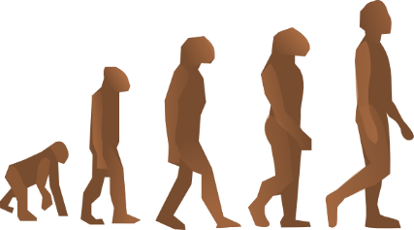
sch
falsch
schnell
[fast]
schreiben
schwarz
zwischen
Mensch
Notes:
Timing: 2 minutes
Aim: To introduce/consolidate SSC [sch]
Procedure:
Introduce and elicit the pronunciation of the individual SSC [sch] and then the source word again ‘schreiben’ (with gesture, if using).
Then present and elicit the pronunciation of the five cluster words.
The cluster words have been chosen for their high-frequency, from a range of word classes, with the SSC (where possible) positioned within a variety of syllables within the words (e.g. initial, 2nd, final etc.). Additionally, we have tried to use words that build cumulatively on previously taught SSCs (see the Phonics Teaching Sequence document) and do not include new SSCs. Where new SSCs are used, they are often consonants which have a similar symbol-sound correspondence in English.
Word frequency (1 is the most frequent word in German): schreiben [245]; falsch [638] schnell [233]; zwischen [115]; Mensch [104]; schwarz [451]. Source: Jones, R.L. & Tschirner, E. (2006). A frequency dictionary of German: core vocabulary for learners. Routledge

Slide 6
sch
falsch
schnell
schreiben
schwarz
zwischen
Mensch
Notes:
With sound and no pictures to focus all attention on the sound-symbol correspondence.

Slide 7
sch
falsch
schnell
schreiben
schwarz
zwischen
Mensch
Notes:
Without sound to elicit pronunciation (without first hearing the teacher).
Teacher to elicit pronunciation by asking “Wie sagt man…”

Slide 8
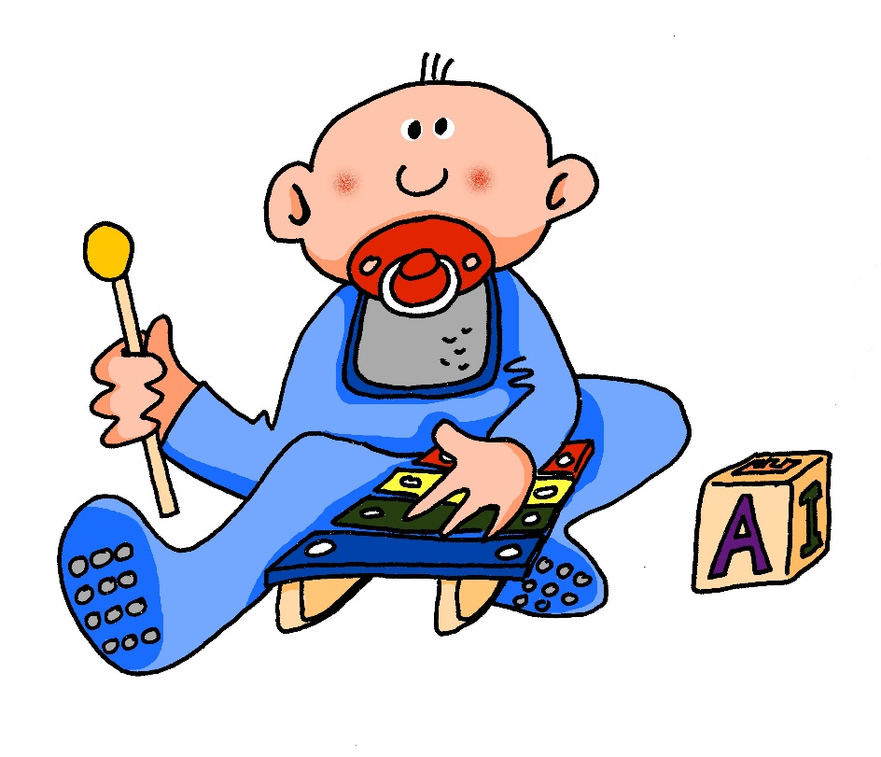
sp-
spielen
Notes:
Timing: 1 minute
Aim: To introduce/consolidate SSC [sp-]
Procedure: 1. Present the letter(s) and say the [sp-] sound first, on its own. Students repeat it with you. 2. Bring up the word ”spielen” on its own, say it, students repeat it, so that they have the opportunity to focus all of their attention on the connection between the written word and its sound.
3. A possible gesture for this would be to mime playing a xylophone.
4. Roll back the animations and work through 1-3 again, but this time, dropping your voice completely to listen carefully to the students saying the [sp-] sound, pronouncing ”spielen” and, if using, doing the gesture. Word frequency (1 is the most frequent word in German): spielen [197] Source: Jones, R.L. & Tschirner, E. (2006). A frequency dictionary of German: core vocabulary for learners. Routledge

Slide 9
sp-
spielen
Notes:
With sound and no pictures to focus all attention on the sound-symbol correspondence.

Slide 10
sp-
spielen
Notes:
Without sound to elicit pronunciation (without first hearing the teacher).
Teacher to elicit pronunciation by asking “Wie sagt man…”

Slide 11
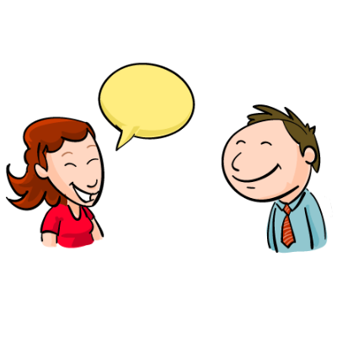
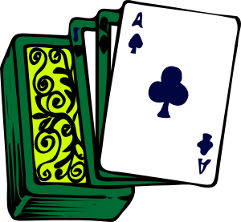
sp-
Spaß
Sprache
[fun] (noun)
spielen
sprechen
Spiel
Sport
Notes:
Timing: 2 minutes
Aim: To introduce/consolidate SSC [sp]
Procedure:
Introduce and elicit the pronunciation of the individual SSC [sp] and then the source word again ‘spielen’ (with gesture, if using).
Then present and elicit the pronunciation of the five cluster words.
The cluster words have been chosen for their high-frequency, from a range of word classes, with the SSC (where possible) positioned within a variety of syllables within the words (e.g. initial, 2nd, final etc.). Additionally, we have tried to use words that build cumulatively on previously taught SSCs (see the Phonics Teaching Sequence document) and do not include new SSCs. Where new SSCs are used, they are often consonants which have a similar symbol-sound correspondence in English.
Word frequency (1 is the most frequent word in German): spielen [197]; Spaß [666] Sprache [367]; sprechen [157]; Sport [845]; Spiel [500]. Source: Jones, R.L. & Tschirner, E. (2006). A frequency dictionary of German: core vocabulary for learners. Routledge

Slide 12
sp-
Spaß
Sprache
spielen
sprechen
Spiel
Sport
Notes:
With sound and no pictures to focus all attention on the sound-symbol correspondence.

Slide 13
sp-
Spaß
Sprache
spielen
sprechen
Spiel
Sport
Notes:
Without sound to elicit pronunciation (without first hearing the teacher).
Teacher to elicit pronunciation by asking “Wie sagt man…”

Slide 14
Wie sagt man …?
Spinne
sprechen
15
Spiegel
spanisch
Speck
Spaniel
Spezialität
Spargel
Sport
springen
spät
sprechen
0
Spagetti
spielen
LOS!
Notes:
Timing: 4 minutes
Aim: To practise SSC [sp]. this pronunciation activity, students must correctly pronounce as many words as they can in 15 seconds.
Procedure: 1. Students work in pairs, and decide who will go first (Student A).
2. Teacher starts the timer begins by clicking on ‘los!’
3. Student A reads words at random from the screen. Their partner (Student B) counts the number of words Student A says, and acts as a ‘juror’ by listening for any ‘English’ pronunciations of sp-. If Student A makes a mistake, the game is stopped and their total number of words counted.
4. Students swap roles. Teacher restarts the timer.
5. The student with the most words wins.
The teacher may wish to run this activity two or three times.
NB: For differentiation purposes, a mix of known words, cognates, and unknown words (illustrated with pictures) are used. With the exception of [r] in Spargel and springen, the words chosen contain previously studied SSCs and transferable consonants only.
Word frequency (1 is the most frequent word in German):
der Spiegel [2046]; der Spargel [>4037]; springen [1468]; der Speck [>4037]; die Spinne [>4037]
Source: Jones, R.L & Tschirner, E. (2011)). A frequency dictionary of German: Core vocabulary for learners. London: Routledge.

Slide 15
In der Schule
Wie sagt man das auf Englisch?
hören
 | German | das Deutsch
 | science | die Naturwissenschaft
 | maths | die Mathematik
 | to like, liking | mögen
 | him/it | ihn
 | art | die Kunst
 | foreign language | die Fremdsprache
 | her/it | sie
 | likes | mag
 | subject | das Fach
1
2
3
4
5
6
7
8
9
10
Notes:
Timing: 5 minutes
Aim: To practise understanding the vocabulary for this week in the oral modality.
Note: Students in Y8 pre-learn vocabulary on Quizlet, additionally completing several tasks. This activity provides an additional step; listening and understanding the new vocabulary.
Procedure: 1. Click to hear the word in German. 2. Write down the meaning in English. 3. Click to check answers. Transcript:
1. das Deutsch
2. die Naturwissenschaft
3. die Mathematik
4. mögen
5. ihn
6. die Kunst
7. die Fremdsprache
8. sie
9. mag
10. das Fach

Slide 16
In der Schule
lesen
die Mathematik
die Fremdsprache
bekommen
das Deutsch
ihn
mag
die Naturwissenschaft
German
art
him/it
maths
subject
her/it
science
to learn, learning
to write, writing
foreign language
to live
to like, liking
to get, receive
likes
mögen
wohnen
sie
schreiben
das Fach
die Kunst
lernen
Notes:
Timing: 3 minutes
Aim: To practise recognition and cued productive oral recall of the new (and some of the revisited) vocabulary.
Procedure:
1. Students supply the German for the word which appears in English. The aim is to be able to give the German before the teacher counts drei – zwei – eins. Note: it may be helpful to give students a few moments to look through the list of German words before starting the exercise.
Notes:
The activity can be repeated, clicking faster through the animations to increase speed of recall.
Teachers may wish to give students 30 seconds to look at the German words before showing the English prompts.

Slide 17
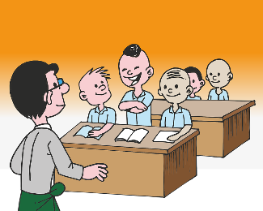
Was ist das? (1/5)
lesen / schreiben
A
B
C
Mathematik
Das ist ein Fach.
Notes:
Timing: 5 minutes
Aim: To practise recognition of this week’s new vocabulary.
Procedure: 1. Students read the clues and decide which picture is the best match.
2. They write the target word.
3. Teacher asks ‘Was ist Mathematik?’ to elicit the response ‘Mathematik ist ein Fach’. Teacher to note that when used as a school subject, the article is not used.
4. Answers revealed on click, students check spelling.
5. This activity continues over the next four slides.

Slide 18
Was ist das? (2/5)
lesen / schreiben
A
B
C
Physik ist …
ein Fach.
Notes:
This is the continuation of the activity on the previous slide.
Teacher asks ‘Was ist Physik?’ to elicit the response ‘Physik ist ein Fach’. Alternatively, to practise negation: ‘Ist Physik eine Fremdsprache? Nein, Physik ist keine Fremdsprache. Physik ist ein Fach.

Slide 19
Was ist das? (3/5)
lesen / schreiben
A
B
C
eine Fremdsprache.
Spanisch ist …
Notes:
This is the continuation of the activity on the previous slide.
Teacher asks ‘Was ist Spanisch?’ to elicit the response ‘Spanisch ist eine Fremdsprache’. Alternatively, to practise negation: ‘Ist Spanisch ein Tier? Nein, Spanisch ist kein Tier. Spanisch ist eine Fremdsprache.

Slide 20
Was ist das? (4/5)
lesen / schreiben
A
B
C
Biologie ist …
eine Naturwissenschaft.
Notes:
This is the continuation of the activity on the previous slide.
Teacher asks ‘Was ist Biologie?’ to elicit the response ‘Biologie ist eine Naturwissenschaft’. Alternatively, to practise negation: ‘Ist Biologie eine Fremdsprache? Nein, Biologie ist keine Fremdsprache. Biologie ist eine Naturwissenschaft.

Slide 21
Was ist das? (5/5)
lesen / schreiben
A
B
C
Musik ist …
eine Kunst.
Notes:
This is the continuation of the activity on the previous slide.
Teacher asks ‘Was ist Musik?’ to elicit the response ‘Musik ist eine Kunst’. Alternatively, to practise negation: ‘Ist Musik eine Fremdsprache? Nein, Musik ist keine Fremdsprache. Musik ist eine Kunst.

Slide 22
Mein Lieblingsschulfach
sprechen
Was ist dein Lieblingsfach? Frag deinen Partner / deine Partnerin!
Mia, was ist dein Lieblingsfach?
Mein Lieblingsfach ist Musik!
Remember!
mein(e) - my
dein(e) - your
Notes:
Timing: 4 minutes
Aim: To practise new vocabulary and revise prefix Lieblings-,as well as possessives mein/dein.
Procedure:
1. Click to remind students of the possessive adjectives needed for this task.
2. Students work in pairs to complete the activity.
3. Teacher can elicit some responses by asking students about their partners., e.g. ‘Was ist Sarahs Lieblingsfach?’ ‘Sarahs Lieblingsfach ist Kunst’.

Slide 23
mögen – to like, liking
Grammatik
Mögen is an irregular verb used to talk about things you like and dislike.
Ich + mögen = ich mag Du + mögen = du magst
Remember!
To ask a yes/no question, swap the verb and subject.
Magst ___ Mathe, Mia?
du
Ja, ____ mag Mathe! Und du?
ich
To say you don’t like something, add nicht to the end of your statement.
Nein, ____ mag Mathe nicht!
ich
Notes:
Timing: 2 minutes
Aim: To introduce the verb mögen.
Procedure:
1. Cycle through the information on the slide by clicking the mouse.
2. Point out that students normally use the abbreviation Mathe, rather than the full form Mathematik.
Note: Students may wonder why nicht is used as a negation here rather than kein, as they have learned to negate nouns with kein. If asked, teacher explains that Ich mag kein Mathe is also correct, but less common (students have not yet learned that nouns used without articles may be negated using either nicht or kein. Nicht is chosen here as this is the more frequently used option).

Slide 24
Wer mag was?
hören
Wolfgang redet mit Mia über die Schule. Wer mag was?
ich
du
A
B
C
D
E
Notes:
Timing: 5 minutes
Aim: To practise connecting the first and second person singular forms of mögen with the meaning. Students also practise this week’s vocabulary, and revise use of nicht to make negative statements.
Procedure:
1. Audio (with pronouns obscured) played on letter clicks.
2. Teacher to highlight the plural forms of Fremdsprache and Naturwissenschaft used here. Teachers can relate this back to the rule for gender for most feminine nouns - add -n/-en.
3. Students tick the column for the person who is speaking (based upon the verb form heard) in each case.
4. The answers are revealed on the next slide.
Transcript (words in brackets are not voiced): A. [Du] magst Naturwissenschaften nicht, aber [ich] mag Naturwissenschaften.
B. [Ich] mag Fremdsprachen nicht, aber [du] magst Fremdsprachen.
C. [Du] magst Kunst. [Ich] mag auch Kunst.
D. [Ich] mag den Lehrer. [Du] magst den Lehrer nicht.
E. [Du] magst Deutsch. [Ich] mag Deutsch leider nicht.

Slide 25
Antworten
hören
Wolfgang redet mit Mia über die Schule. Wer mag was?
ich
du
A
✔
✖
B
✖
✔
C
✔
✔
D
✔
✖
E
✖
✔
Notes:
Timing: 2 minutes
Aim: To provide the answers to the activity on the previous slide.
Procedure:
1. Full audio (including pronouns) played on letter clicks.
2. Answers (in pairs) revealed on clicks.
Note: If teachers have time, they could pick up on ‘leider’ from sentence E and elicit its meaning from students. It was revised for last lesson, but is one of those high frequency words that easily slips off the radar.
Transcript A. Du magst Naturwissenschaften nicht, aber ich mag Naturwissenschaften.
B. Ich mag Fremdsprachen nicht, aber du magst Fremdsprachen.
C. Du magst Kunst. Ich mag auch Kunst.
D. Ich mag den Lehrer. Du magst den Lehrer nicht.
E. Du magst Deutsch. Ich mag Deutsch leider nicht.

Slide 26
Singular object pronouns (him, her, it)
Grammatik
As you know, subject pronouns show the gender of nouns.
After a verb, the masculine subject pronoun changes to ihn. This is the object pronoun.
The object of a sentence is the person or thing to whom or to which a verb is done.
Mia mag sie.
Die Farbe ist schön!
Sie ist schön!
Der Unterricht ist super!
Er ist super.
___
Das Lied ist toll!
Es ist toll!
___
___
The feminine and neuter object pronouns stay the same.
Der Unterricht ist super!
Ich mag ihn.
I like it.
Die Farbe ist schön!
Ich mag sie.
I like it.
Das Lied ist toll!
Ich mag es.
I like it.
___
___
___
The verb is ‘mag’ (likes). Mia is ‘liking’, so Mia = sentence subject
sie (die Farbe)
is what is liked, so
sie = sentence object
Notes:
Timing: 2 minutes
Aim: To introduce the singular object pronouns.
Procedure:
Cycle through the information on the slide by clicking the mouse.

Slide 27
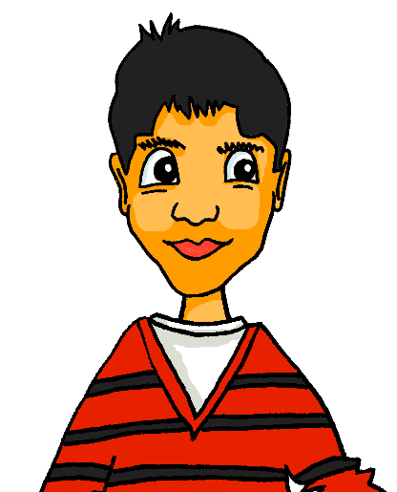
Was mag Wolfgang? (1/2)
lesen
Er redet mit Wolfgang über die Schule.
Mehmet ist neu.
Was mag Wolfgang? Was mag er nicht?
Schreib ✓ oder ✘.
F
Ich mag ihn, aber ich mag sie nicht.
A comma is added before aber when two contrasting sentences are connected.
✘
✓
G
Ich mag ihn nicht, aber ich mag es.
✓
✘
Notes:
Timing: 5 minutes (3 slides)
Aim: To practise connecting accusative pronouns with the meaning of known nouns.
Procedure:
1. In this activity, students connect accusative pronouns with the meaning of known nouns. Teacher to remind students that the pronoun reflects the gender of the noun.
2. Teacher can elicit answers orally and revise use of the accusative definite articles by asking e.g. ‘Mag Wolfgang den Lehrer / die Lehrerin?’ to elicit the response ‘Ja/nein’.
3. Answers (in pairs) revealed on clicks.
Notes:
1. The only new word here is ‘neu’, which students can infer from the familiar context (new student at school is something pupils will be familiar with), and its similarity to the English ‘new’. It is on the SOW for introduction later this term in 2.2.4. 2. Each line of the rubric appears separately to allow teachers to elicit the meanings.
Optional extension: If time permits, students could write full sentences to practise use of the definite article, e.g. ‘Wolfgang mag den Lehrer, aber er mag die Lehrerin nicht.’

Slide 28
Was mag Wolfgang? (2/3)
lesen
H
Ich mag es nicht, aber ich mag sie.
✓
✘
I
Ich mag sie, aber ich mag ihn nicht.
✓
✘
Notes:
This is the continuation of the activity on the previous slide.

Slide 29
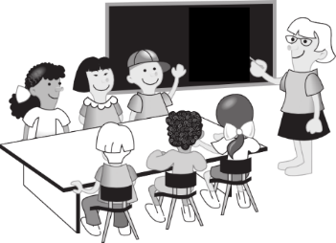
Was mag Wolfgang? [3/3]
lesen
J
Ich mag es nicht, aber ich mag sie.
✓
✘
K
Ich mag sie, aber ich mag es nicht.
✓
✘
Notes:
This is the continuation of the activity on the previous slide.

Slide 30
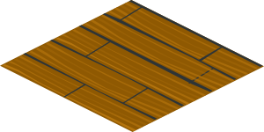
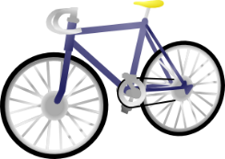
Was machst du?
hören / sprechen
L
Remember!
The masculine definite article changes from der to den after a verb.
Was machst du?
Ich putze ihn.
Aha! Du putzt
den Boden!
_______________
Notes:
Timing: 1 minute
Aim: This example slide draws attention to the use of object pronouns after verbs other than mögen.
Note: This slide also provides a model for the spoken production activity that follows, in which students are asked to describe a situation using pronouns only.
Procedure:
1. In this example, students are asked to consider the pronoun ihn, and decide to which of two known nouns (der Boden and das Fahrrad) it refers. Student should use the accusative article in the answer, as the article comes after a verb. Students will likely need reminding of this rule. Cycle through the information on the slide by clicking the mouse.

Slide 31
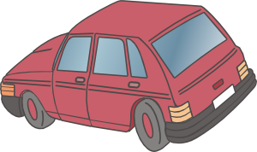
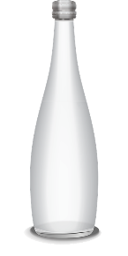
Was machst du?
hören / sprechen
L
M
N
putzen
lernen
schreiben
O
P
Q
mögen
haben
bekommen
Notes:
DISPLAY THIS SLIDE DURING THE SPEAKING ACTIVITY
Timing: 8 minutes
Aim: In this spoken activity, students work in pairs to connect pronouns with meaning.
Procedure:
1. Students are either given the prompts below (see the following slides – 1 copy of each slide is enough for the whole class) OR they choose for themselves which pronoun to use. The latter is more challenging as it requires them to know the gender for at least one of the items shown.
2. Students take it in turns to ask and answer questions using the verbs on the slide.
3. The asking student first forms a question in the du form (Was machst du?) Students may need a reminder of question formation prior to beginning the task.
4. The answering student forms a sentence using the given verb in the ich form, replacing the noun on their card with the object pronoun, ihn, sie or es. (Ich putze ihn).
5. The asking student must choose between the two items pictured, based on the gender indicated by the pronoun given by their partner. The asking student confirms their understanding by forming a sentence in the du form, with the noun + accusative article (Ah, du putzt den Tisch!)
6. The answering student confirms or corrects by forming a sentence in the ich form (Ja, ich putze den Tisch.)
Student B: Was machst du?
Student A: Ich putze ihn.
Student B: Ah, du putzt den Tisch!
Student A: Ja, ich putze den Tisch.
Student A prompts: L) der Tisch, M) die Fremdsprache, N) das Buch, O) die Band, P) das Handy, Q) der Fußball.
Student B prompts: L) der Tisch, M) das Spiel, N) die Liste, O) der Film, P) das Handy, Q) das Geschenk.

Slide 32
Student A prompts: L) der Tisch M) die Fremdsprache N) das Buch O) die Band P) das Handy Q) der Fußball
Student A prompts: L) der Tisch M) die Fremdsprache N) das Buch O) die Band P) das Handy Q) der Fußball
Student A prompts: L) der Tisch M) die Fremdsprache N) das Buch O) die Band P) das Handy Q) der Fußball
Student A prompts: L) der Tisch M) die Fremdsprache N) das Buch O) die Band P) das Handy Q) der Fußball
Student A prompts: L) der Tisch M) die Fremdsprache N) das Buch O) die Band P) das Handy Q) der Fußball
Student A prompts: L) der Tisch M) die Fremdsprache N) das Buch O) die Band P) das Handy Q) der Fußball
Student A prompts: L) der Tisch M) die Fremdsprache N) das Buch O) die Band P) das Handy Q) der Fußball
Student A prompts: L) der Tisch M) die Fremdsprache N) das Buch O) die Band P) das Handy Q) der Fußball
Student A prompts: L) der Tisch M) die Fremdsprache N) das Buch O) die Band P) das Handy Q) der Fußball
Student A prompts: L) der Tisch M) die Fremdsprache N) das Buch O) die Band P) das Handy Q) der Fußball
Student A prompts: L) der Tisch M) die Fremdsprache N) das Buch O) die Band P) das Handy Q) der Fußball
Student A prompts: L) der Tisch M) die Fremdsprache N) das Buch O) die Band P) das Handy Q) der Fußball
Student A prompts: L) der Tisch M) die Fremdsprache N) das Buch O) die Band P) das Handy Q) der Fußball
Student A prompts: L) der Tisch M) die Fremdsprache N) das Buch O) die Band P) das Handy Q) der Fußball
Student A prompts: L) der Tisch M) die Fremdsprache N) das Buch O) die Band P) das Handy Q) der Fußball
Student A prompts: L) der Tisch M) die Fremdsprache N) das Buch O) die Band P) das Handy Q) der Fußball

Slide 33
Student B prompts:
L) der Tisch
M) das Spiel
N) die Liste
O) der Film
P) das Handy
Q) das Geschenk
Student B prompts:
L) der Tisch
M) das Spiel
N) die Liste
O) der Film
P) das Handy
Q) das Geschenk
Student B prompts:
L) der Tisch
M) das Spiel
N) die Liste
O) der Film
P) das Handy
Q) das Geschenk
Student B prompts:
L) der Tisch
M) das Spiel
N) die Liste
O) der Film
P) das Handy
Q) das Geschenk
Student B prompts:
L) der Tisch
M) das Spiel
N) die Liste
O) der Film
P) das Handy
Q) das Geschenk
Student B prompts:
L) der Tisch
M) das Spiel
N) die Liste
O) der Film
P) das Handy
Q) das Geschenk
Student B prompts:
L) der Tisch
M) das Spiel
N) die Liste
O) der Film
P) das Handy
Q) das Geschenk
Student B prompts:
L) der Tisch
M) das Spiel
N) die Liste
O) der Film
P) das Handy
Q) das Geschenk
Student B prompts:
L) der Tisch
M) das Spiel
N) die Liste
O) der Film
P) das Handy
Q) das Geschenk
Student B prompts:
L) der Tisch
M) das Spiel
N) die Liste
O) der Film
P) das Handy
Q) das Geschenk
Student B prompts:
L) der Tisch
M) das Spiel
N) die Liste
O) der Film
P) das Handy
Q) das Geschenk
Student B prompts:
L) der Tisch
M) das Spiel
N) die Liste
O) der Film
P) das Handy
Q) das Geschenk
Student B prompts:
L) der Tisch
M) das Spiel
N) die Liste
O) der Film
P) das Handy
Q) das Geschenk
Student B prompts:
L) der Tisch
M) das Spiel
N) die Liste
O) der Film
P) das Handy
Q) das Geschenk
Student B prompts:
L) der Tisch
M) das Spiel
N) die Liste
O) der Film
P) das Handy
Q) das Geschenk
Student B prompts:
L) der Tisch
M) das Spiel
N) die Liste
O) der Film
P) das Handy
Q) das Geschenk

Slide 34
In der Schule
Do you like them…?
Object pronoun (plural) sie
MÖGEN – er/sie/es mag SSC [sch] [sp]
Das ist meine Schwester Mia.
Y7 German
Term 2.1 – Week 3 - Lesson 34 Author name(s): Natalie Finlayson / Rachel Hawkes
Artwork: Steve Clarke
Date updated: 26.01.24
Notes:
Artwork by Steve Clarke. All additional pictures selected are available under a Creative Commons license; no attribution required.
Note: All words listed below for this week’s learning (new and revisited) appear on all three Awarding Organisations’ word lists, with the following exceptions. i) AQA list does not have Fremdsprache, Klassenzimmer, Naturwissenschaft (though the first two are acceptable compounds). ii) Edexcel list does not have Fremdsprache, Kirche, Klassenzimmer, Naturwissenschaft (though the first and third are acceptable compounds). iii) Eduqas list does not have list does not have Fremdsprache, Klassenzimmer (though these are acceptable compounds).
Learning outcomes (lesson 2):
Consolidation of SSCs [sch], [sp]
Introduction of object pronoun (plural) - sie.
Introduction of verb MÖGEN (er/sie/es).
Word frequency (1 is the most frequent word in German):
7.2.1.3 (introduce) mögen, mag, magst [168] ihn [92] sie [7] Deutsch [112] Fach [1731] Fremdsprache [3770] Kunst [554] Mathematik [1636] Naturwissenschaft [4425] Additional known vocabulary or cognates to recycle:
Sport [945] Englisch [662] Spanisch [>5009] lernen [288] Lehrer [695] Lehrerin [695] nicht [11] sehr [81]
7.1.2.7 (revisit) bekommen [212] sind [4] Familie [329] Hund [825] Idee [451] Katze [2235] Kirche [892] Woche [219] früh [366] schön [188] spät [169] ich wünsche mir [n/a]
7.1.2.1 (revisit) lernen [288] machen [58] reden [368] schreiben [184] spielen [205] wohnen [560] Aufgabe [256] Klassenzimmer [>5009] Montag [794] Unterricht1 [1823] mit1 [13] im Klassenzimmer [n/a] im Unterricht [n/a] in der Schule [n/a] mit Freunden [n/a]
Source: Jones, R.L & Tschirner, E. (2019). A frequency dictionary of German: Core vocabulary for learners. London: Routledge.
The frequency rankings for words that occur in this PowerPoint which have been previously introduced in NCELP resources are given in the NCELP SOW and in the resources that first introduced and formally re-visited those words.
For any other words that occur incidentally in this PowerPoint, frequency rankings will be provided in the notes field wherever possible.

Slide 35
Zungenbrecher!
Phonetik
Sieben spanische Spinnen schauen ein spanisches Fußballspiel an!
1
2
3
4
Notes:
Timing: 2 minutes
Aim: To offer practice of this week’s SSCs in a full sentence.
Note: This consists of previously encountered vocabulary, with the exception of schauen [470] to look (at) and Spinne [>4037], which will need to be translated for students.
Procedure:
1. Recordings of the tongue twister said at various speeds play on clicking numbers 1 (slow) to 4 (very fast). All students should start by listening and repeating recording 1. Higher level students may enjoy the challenge of trying the faster versions.
English translation: Seven Spanish spiders are watching a Spanish football match. Word frequency (1 is the most frequent word in German):
sieben [570], spanisch [1865], Spinne [>4037] anschauen [1271], schauen [470], Fußball [1497], Spiel [500]
Source: Jones, R.L & Tschirner, E. (2011)). A frequency dictionary of German: Core vocabulary for learners. London: Routledge.

Slide 36
Zungenbrecher!
Phonetik
Ein Stachelschwein, ein Stachelschwein,
das muss ein Schwein mit Stacheln sein!
1
2
3
4
Notes:
Timing: 2 minutes
Aim: To offer practice of the SSCs [sch] and [st-] in a full sentence.
Procedure:
1. Recordings of the tongue twister said at various speeds play on clicking numbers 1 (slow) to 4 (very fast). All students should start by listening and repeating recording 1. Higher level students may enjoy the challenge of trying the faster versions.
English translation: a porcupine, a porcupine, that must be a pig with spines!
Word frequency (1 is the most frequent word in German):
Schwein [4009], Stachel [>4037], müssen [45], mit [13], sein [3]
Source: Jones, R.L & Tschirner, E. (2011)). A frequency dictionary of German: Core vocabulary for learners. London: Routledge.

Slide 37
Was bin ich?
hören / sprechen
Remember!
der, die, das – the
ein, eine, ein – a
kein, keine, kein – not a
Ich bin kein Auto und kein Bus. Was bin ich?
Das Fahrrad …
Du bist ein Fahrrad!
___
Nein, ich bin kein Fahrrad!
___
Der Zug …
Du bist ein Zug!
___
Ja! Ich bin ein Zug!
___
Notes:
Timing: 3 minutes
Aim: To prepare students for the vocabulary revisiting task that follows by revising definite and indefinite articles in the nominative case, and negative forms.
Procedure:
1. Students read Wolfgang’s question and try to think of a suitable answer. They may guess der Zug, das Fahrrad …
2. Teacher brings up a possible answer, das Fahrrad, and the partial sentence ‘Du bist ___ Fahrrad.’
3. Ask students to guess the missing word. They may need a reminder about the difference in meaning between das and ein. Which is more natural in English here? ‘a’ or ‘the’? And what is the translation?
4. Reveal answer (ein) on click.
5. Bring up the third speech bubble. What is the negation of ‘ein Fahrrad?’
6. Bring up solution.
7. Repeat steps 1-4 for der Zug.

Slide 38
Was bin ich?
hören / sprechen
bekommen
im Unterricht
die Idee
die Kirche
schön
zu Hause
die Familie
der Montag
schreiben
im Garten
früh
in der Schule
machen
das Fahrrad
am Marktplatz
lernen
die Woche
die Aufgabe
spät
Notes:
Timing: 5 minutes
Aim: To revisit vocabulary using the Was bin ich? role cards, which can be found on the portal alongside this resource.
Procedure:
1. Partner A reads the sentences on their role card. (See end of this presentation for photocopiable handout)
2. Partner B listens and answers ‘Du bist …’ followed by one of the words on the board.
Prompts (Partner(in) A)
1) Ich bin ein Vater, eine Mutter, ein Junge und ein Mädchen. Was bin ich? (die→ eine Familie)
2) Ich bin sieben Tage. Was bin ich? (die → eine Woche)
3) Ich bin Arbeit. Was bin ich? (die → eine Aufgabe)
4) Ich bin nicht hässlich. Was bin ich? (schön)
5) Ich habe eine Tür. Was bin ich? (die → eine Kirche)

Slide 39
Antworten
hören / sprechen
Ich bin ein Vater, eine Mutter, ein Junge und ein Mädchen. Was bin ich? Ich bin ... eine Familie!
Ich bin sieben Tage. Was bin ich? Ich bin ... eine Woche!
Ich bin Arbeit. Was bin ich? Ich bin ... eine Aufgabe!
Ich bin nicht hässlich. Was bin ich? Ich bin ... schön!
Ich habe eine Tür. Was bin ich? Ich bin ... eine Kirche!
Notes:
Timing: 2 minutes
Aim: To reveal the answers to the activity on the previous slide.
Procedure:
Answers revealed on clicks.

Slide 40
Wo bin ich?
hören / sprechen
Remember!
use nicht to say you are not doing something.
Ich singe jede Woche hier. Wo bin ich?
Bist du in der Schule?
___ ___
Nein, ich bin nicht in der Schule!
___ ___
Bist du in der Kirche?
___ ___
Ja! Ich bin in der Kirche!
Notes:
Timing: 3 minutes
Aim: To prepare students for the vocabulary revisit task that follows by revising closed question formation, and use of nicht to negate a sentence.
Procedure:
1. Students read Wolfgang’s question and try to think of a suitable answer. They may guess in der Schule, in der Kirche, im Zimmer …
2. Teacher brings up a possible answer, in der Schule, and the partial sentence ‘___ ___ in der Schule.’
3. Ask students to guess the missing word. Students may need reminding about word order change in question formation, and the du form of sein.
4. Reveal answer (bist du) on click.
5. Bring up the third speech bubble. What is the negation of ‘Ich bin in der Schule?’
6. Bring up solution.
7. Repeat steps 1-4 for in der Kirche.

Slide 41
Wo bin ich?
hören / sprechen
bekommen
im Unterricht
die Idee
die Kirche
schön
zu Hause
die Familie
der Montag
schreiben
im Garten
früh
in der Schule
das Fahrrad
am Marktplatz
lernen
die Woche
die Aufgabe
spät
Notes:
Timing: 5 minutes
Aim: To revisit vocabulary using the Wo bin ich? role cards, which can be found on the portal alongside this resource.
Procedure:
1. Partner B reads the sentences on their role card. (See end of this presentation for photocopiable handout)
2. Partner A listens and answers ‘Du bist …’ followed by one of the words on the board.
Prompts (Partner(in) B)
1) Es gibt hier ein Klassenzimmer. Wo bin ich? (in der Schule)
2) Der Lehrer redet viel. Wo bin ich? (im Unterricht)
3) Ich spiele mit Freunden Fußball. Wo bin ich? (im Garten)
4) Ich wohne hier. Wo bin ich? (zu Hause)
5) Es gibt hier eine Kirche. Wo bin ich? (am Marktplatz)

Slide 42
Antworten
hören / sprechen
Es gibt hier ein Klassenzimmer. Wo bin ich? Ich bin ... in der Schule!
Der Lehrer redet viel. Wo bin ich? Ich bin ... im Unterricht!
Ich spiele mit Freunden Fußball. Wo bin ich? Ich bin ... im Garten!
Ich wohne hier. Wo bin ich? Ich bin ... zu Hause!
Es gibt hier eine Kirche. Wo bin ich? Ich bin ... am Marktplatz!
Notes:
Timing: 2 minutes
Aim: To reveal the answers to the activity on the previous slide.
Procedure:
Answers revealed on clicks.

Slide 43
mögen – to like, liking
Grammatik
As you know, mögen is an irregular verb:
Ich mag Deutsch. (I like German). Du magst Deutsch. (You like German).
To say er/sie/es/name + mögen:
Er mag (he/it likes) Sie mag (she/it likes) Es mag ( it likes ) Mia mag (Mia likes)
The first and third person singular forms of mögen are identical.
Ich mag Deutsch. Mia mag Deutsch.
____ ____
____ ____
___ ___
___ ___
___ ___
___ ___
Notes:
Timing: 2 minutes
Aim: To introduce the third person singular form of mögen.
Procedure:
Cycle through the information on the slide by clicking the mouse.

Slide 44
Meine Schwester
lesen
Wolfgang introduces Mehmet to Mia. He does not think they will get on!
Wer mag was? Schreib du (Max) oder sie (Mia).
Das ist meine Schwester, Mia. Sie mag Mathe und Fremdsprachen. Du magst Naturwissenschaften und Kunst, nicht wahr? Magst du auch Fremdsprachen?
Du magst Rammstein. Sie mag Rockmusik nicht. Sie mag Popmusik! Ich verstehe es nicht.
Magst du Sport? Du magst Fußball, oder? Sie mag Fußball aber Sie mag Tennis nicht.
___
___
___
___
___
___
___
___
___
___
Notes:
Timing: 4 minutes
Aim: To practise distinguishing between the second and third person forms of mögen (reading).
Procedure:
1. Students decide whether du or sie should go in each gap in the text where the pronoun should be (based upon a consideration of the verb form).
2. Students can check their answers by listening to the recording of the text, which plays on clicking the speaker icon (pronouns included).
3. Answers revealed individually on clicks. These can be revealed while the audio plays. The audio is in two parts, for convenience.
4. Teacher to draw attention to use of oder? instead of nicht wahr?
5. Teacher to explain the use of es in Ich verstehe es nicht. Here, es does not refer to a neuter subject or object, but to a general idea, ‘it’. Students have encountered this before in structures such as Ist es warm/kalt heute and Wie geht es dir?

Slide 45
Und was magst du (nicht)?
sprechen / schreiben
Was mag dein Partner / deine Partnerin? Rede zusammen und schreib sechs Sätze.
1. _____________________________ 2. _____________________________
3. _____________________________ 4. _____________________________
5. _____________________________ 6. _____________________________
Magst du Sport?
Ja, ich mag Sport!
Mia mag Sport.
Notes:
Timing: 5 minutes
Aim: To bring together the first, second and third person forms of mögen, and practise speaking and writing this week’s vocabulary.
Procedure:
1. The slide can be printed and given to pupils, or they can simply complete this task in their workbooks.
2. Students ask each other whether they like the things pictured, then write sentences accordingly, as per the example on the slide.
3. On completion, teacher can elicit oral responses, e.g. ‘Mag Mary Musik? Ja, Mary mag Musik‘ etc.

Slide 46
Plural object pronoun (them)
Grammatik
As you know, plural subject pronouns do not show the gender of nouns.
Plural object pronouns do not show the gender of nouns either.
This can make it difficult to tell whether one feminine thing or many things are talked about!
Die Farben sind schön! Sie sind schön!
Die Lehrer sind super!
Sie sind super.
___
Die Lieder sind toll!
Sie sind toll!
___
___
Die Lehrer sind super!
Ich mag sie.
I like them.
Die Farben sind schön!
Ich mag sie.
I like them.
Die Lieder sind toll!
Ich mag sie.
I like them.
___
___
___
Die Farbe ist schön!
Ich mag sie.
Die Farben sind schön!
Ich mag sie.
___
___
Notes:
Timing: 2 minutes
Aim: To explain the use of the plural object pronoun ‘sie’
Procedure:
Cycle through the information on the slide by clicking the mouse.

Slide 47
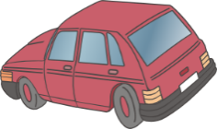
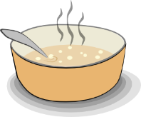
Wer macht was?
hören
Opa redet mit Wolfgang. Wer macht was? Schreib ‘ich’ oder ‘du’.
1
du
ich
2
3
4
5
Notes:
Timing: 3 minutes
Aim: To practise distinguishing between the four object prononuns.
Procedure:
1. All four object pronouns are brought together. Students must listen and choose between pairs of pronouns to decide who is doing what. It is best to do the first example with students, for practice.
2. To keep responses as simple as possible, students are asked to write ‘ich’ and ‘du’ next to the correct items.
3. Click on the numbered buttons to play the audio. Answers are revealed on the next slide.
Transcript:
Ich putze es und du putzt sie. (das Zimmer, die Autos)
Du kochst es und ich koche sie. (das Wasser, die Suppen)
Ich schreibe es und du schreibst sie. (das Buch, die Liste)
Du putzt es und ich putze ihn. (das Fenster, den Tisch)
Ich lerne es und du lernst sie. (das Lied, die Fremdsprachen)

Slide 48
Antworten
hören
Opa redet mit Wolfgang. Wer macht was? Schreib ‘ich’ oder ‘du’.
1
du
ich
2
du
ich
3
du
ich
4
ich
du
5
ich
du
Notes:
Timing: 2 minutes
Aim: To reveal the answers to the activity on the previous slide.
Procedure:
1. Audio plays on number clicks.
2. Teacher to elicit answers by asking e.g. ‘Wer kocht Wasser?’ ‘Wolfgang kocht Wasser.’ ‘Wer kocht Suppen?’ ‘Opa kocht Suppen.’
3. Answers revealed individually on clicks.
Transcript:
Ich putze es und du putzt sie. (das Zimmer, die Autos)
Du kochst es und ich koche sie. (das Wasser, die Suppen)
Ich schreibe es und du schreibst sie. (das Buch, die Liste)
Du putzt es und ich putze ihn. (das Fenster, den Tisch)
Ich lerne es und du lernst sie. (das Lied, die Fremdsprachen)

Slide 49
Popmusik (Die Prinzen, 2001)
schreiben
Die Prinzen sind eine Gruppe aus Leipzig in Deutschland.
Du hörst jetzt ein Lied von Die Prinzen an. Der Titel ist ‘Popmusik’.
Wie ist der Songtext? Schreib fünf Wörter.
die Band
die Nacht
sagen
tanzen
toll
hören
der Sänger
das Lied
der Film
singen
die Musik
die Kunst
die Sängerin
Notes:
Timing: 3 minutes
Aim: To help students to use their previous vocabulary knowledge in a new context.
Note: Grouping together previously learned vocabulary associated with a particular theme organises words in the semantic memory, and helps students recall them in appropriate contexts.
Procedure:
1. Teacher asks students to write down five German words they think might appear in the lyrics.
2. Some suggestions are revealed on clicks.

Slide 50
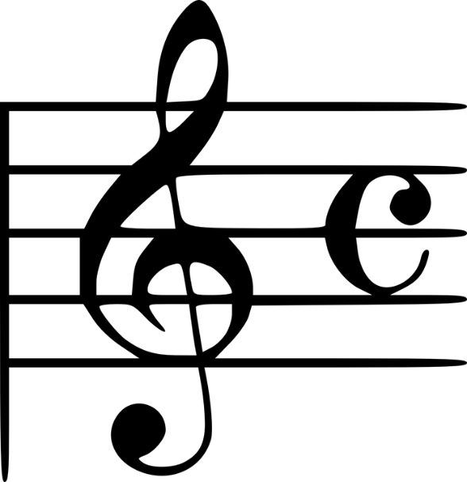
Popmusik (Die Prinzen)
schreiben / hören
Hier sind die ersten Zeilen im Songtext. Schreib zwei Wörter.
Popmusik
Popmusik - Ich mag
Popmusik - Jeden Tag!
Jetzt zuhören!
___
___
https://www.youtube.com/watch?v=Nsm5MUJrVlg
Notes:
Timing: 5 minutes
NOTE: We are seeking permission to use this text, but this is a work in progress. Therefore we include a link to the song on YouTube. Please ensure that you view the whole video first and determine whether it is appropriate to show the video in your school context. It is a cartoon - in the first minute there is a view of an album cover where a surreal version of a woman’s breasts appears fleetingly. If you decide that you don’t want to show this, please just either download the video and change the format to an mp3 (when we have permissions, we will share it in this format). Alternatively just have the video playing in the background and freeze this slide of the PPT so that this is what students see.
Aim: To help students to develop their listening skills via a pop song. Students fill the gaps with a word that makes sense.
Procedure:
1. Teacher to ask students what kind of word is needed in the first gap, before a verb. Students should draw on their knowledge of mögen to suggest an appropriate pronoun (ich/er/sie/es) or a (proper) noun.
2. Teacher should ask students what kind of word is needed in the second gap, after an adjective. Students have previously met jeden Tag as a collocation, and should make the rhyming connection with mag. Other appropriate nouns Woche/Montag/Nacht etc. also acceptable answers (students have not yet learned the gender agreement for jeden).
3. Students then check their responses by listening to the first two lines of the song only.
4. Click the disco picture icon on the right to hear the extract. 5. Answers revealed on clicks.

Slide 51
Popmusik (Die Prinzen)
lesen / hören / sprechen
Popmusik
[Display the first few lines of the song from ‘Popmusik’ to ‘Ohr’.]
Was denkst du? Wie ist das Lied?
Ich denke, das Lied ist ganz toll!
Und was denkst du? Rede zusammen!
Notes:
OPTIONAL
Timing: 3 minutes
Aim: To help students to develop their listening, reading and speaking skills via a pop song.
Procedure:
1. listen to the first two (identical) verses of the song.
2. Before asking students to speak in pairs, the teacher should collect appropriate adjectives from the class (ganz/sehr/ziemlich/nicht | toll/super/gut/nicht gut etc.).
3. Students are invited to give their opinions on it with a partner to revise use of denken with adjectives.

Slide 52
Popmusik (Die Prinzen)
lesen
Popmusik
[Display the first few lines of the song from ‘Popmusik’ to ‘Ohr’.]
Wie sagt man Ohr auf Englisch?
Notes:
OPTIONAL
Timing: 3 minutes
Aim: To deduce the meaning of a new word, das Ohr [1205] from the context.
Procedure:
1. Teacher should first clarify the meaning of the previous lines with students.
Note that ‘singen’ is missing the –e ending. Explain that in informal speech, and here for artistic (rhythmical) reasons verb endings are sometimes dropped (they cannot get away with this in class, however!) Students saw this also in the Christmas lessons.
dir – have students encountered this form of du before? (Wir wünschen dir frohe Weihnacht, wie geht es dir ...) Explain that dir means 'to you‘ or ‘for you‘, and that students will learn more about this later.
Was – short for ‘etwas’ (something) which will be encountered in 2.2.2
vor – from ‘vorsingen’ (to sing to/for somebody), students might recognised that it sounds like ‘for’
hast du – recap the meaning of this question form
im – where have students seen this before? (im Garten, im Klassenzimmer …) = in the
2. Students should now use context to translate Ohr. Where could you ‘have’ Popmusik?
3. If students need an additional hint, they can also use their knowledge of English. Teacher tells students that the English translation sounds similar.
4. Teacher now plays the audio again. Students sing along.

Slide 53
Popmusik (Die Prinzen)
lesen / schreiben / hören
Popmusik
[Display the text from ‘Ich sag’ to ‘wahr’.]
Notes:
OPTIONAL
Timing: 3 minutes
Aim: To help students to develop their listening, reading and writing skills via a pop song.
Procedure:
1. Students fill the gaps with a word that makes sense.
2. Again, teacher should check understanding of surrounding vocabulary. Note use of sagen with the missing final –e.
Note: Students have not yet encountered the words lsited below, and will need help with their translation.
Word frequency (1 is the most frequent word in German):
dies(em) [24] ‘this’, für [18] ‘for’, werden [9] ‘to become’,
Note: Star [English word] and Minute [361] are cognates.
Source: Jones, R.L & Tschirner, E. (2011)). A frequency dictionary of German: Core vocabulary for learners. London: Routledge.

Slide 54
Popmusik (Die Prinzen)
übersetzen
Popmusik
[Display the first few lines of the song from ‘Popmusik’ to ‘Ohr’.]
Popmusik
[Display the text from ‘Ich sag’ to ‘wahr’.]
Notes:
OPTIONAL
Timing: 8 minutes
Aim: To help students to develop their translation skills.
Note: Additional exploitation, time permitting. The text can easily be divided up (with one half of the class working on the first page, and the other on the second).
Procedure:
1. Students now translate the text. Students can attempt this individually at first, and then compare translations with a partner.
2. Teacher to remind students to think about:
compound nouns – when is a single noun in German two separate nouns in English? (Popmusik)
spelling of cognates – what changes in English (Musik)

Slide 55
Popmusik (Die Prinzen)
übersetzen
Pop music
Pop music – I like Pop music – every day! Pop- pop- pop- pop- pop- Pop- pop- pop- pop I’m singing something to you (Do you) have pop music in your ear?
Popmusik
[Display the first few lines of the song from ‘Popmusik’ to ‘Ohr’.]
Notes:
OPTIONAL
Timing: 2 minutes
Aim: To provide the answers to the translation exercise. This is answer slide 1 of 2.
Procedure:
1. Suggested English sentences appear on clicks.
2. Teacher can present these suggested translations after eliciting suggestions from students. Teacher may wish to collect ideas from the class and come up with a class translation on the board instead.
3. Teacher to stress that there could be several solutions, and to encourage and praise structurally sound alternative suggestions.

Slide 56
Popmusik (Die Prinzen)
übersetzen
Popmusik
[Display the first few lines of the song from ‘Popmusik’ to ‘Ohr’.]
Notes:
OPTIONAL
Timing: 2 minutes
Aim: To provide the answers to the translation exercise. This is answer slide 2 of 2.
Procedure:
1. Suggested English sentences appear on clicks.
2. Teacher can present these suggested translations after eliciting suggestions from students. Teacher may wish to collect ideas from the class and come up with a class translation on the board instead.
3. Teacher to stress that there could be several solutions, and to encourage and praise structurally sound alternative suggestions.

Slide 57
Hausaufgaben
Vocabulary Learning Homework (Term 2.1, Week 4)
Audio file
Student worksheet
In addition, revisit: Term 2.1 Week 1 | Term 1.2 Week 2
Notes:
Timing: 2 minutes Use this slide to set the homework.
Use this slide to set the homework.
For Y7, the typical homework will be to pre-learn vocabulary for the next lesson. There is an audio file to accompany the student worksheet.
Notes:
i) Teachers may, in addition, want to recommend use of a particular online app for the pre-learning of each week’s words. ii) Quizlet now requires parental involvement / registration / permissions for users below the age of 13, so it is perhaps most suitable for Y9 – 11 students. iii) Language Nut hosts LDP vocabulary lists and these are free for schools to use, though there is a registration process. One benefit is that all of the student tracking data that Language Nut offers are also available to schools that use the LDP lists for practice. Perhaps this makes it a good option for Y7/8.
iv) There are other free apps, and new ones are always appearing. Teachers have told us that they are currently using: Flippity, Wordwall (where using previously-created activities is free).
v) Gaming Grammar has been acquired by Language Nut. Its original content should still be available to teachers and much of it is appropriate for Y7 learners. From this lesson, for example, learners could practise

Slide 58
Was bin ich? (role cards)
Was bin ich? (role cards)
Partner(-in) A
1) Ich bin ein Vater, eine Mutter, ein Junge und ein Mädchen. Was bin ich? (die→ eine Familie)
2) Ich bin sieben Tage. Was bin ich? (die → eine Woche)
3) Ich bin Arbeit. Was bin ich? (die → eine Aufgabe)
4) Ich bin nicht hässlich. Was bin ich? (schön)
5) Ich habe eine Tür. Was bin ich? (die → eine Kirche)
Partner(-in) A
1) Ich bin ein Vater, eine Mutter, ein Junge und ein Mädchen. Was bin ich? (die→ eine Familie)
2) Ich bin sieben Tage. Was bin ich? (die → eine Woche)
3) Ich bin Arbeit. Was bin ich? (die → eine Aufgabe)
4) Ich bin nicht hässlich. Was bin ich? (schön)
5) Ich habe eine Tür. Was bin ich? (die → eine Kirche)
Was bin ich? (role cards)
Partner(-in) A
1) Ich bin ein Vater, eine Mutter, ein Junge und ein Mädchen. Was bin ich? (die→ eine Familie)
2) Ich bin sieben Tage. Was bin ich? (die → eine Woche)
3) Ich bin Arbeit. Was bin ich? (die → eine Aufgabe)
4) Ich bin nicht hässlich. Was bin ich? (schön)
5) Ich habe eine Tür. Was bin ich? (die → eine Kirche)
Partner(-in) A
1) Ich bin ein Vater, eine Mutter, ein Junge und ein Mädchen. Was bin ich? (die→ eine Familie)
2) Ich bin sieben Tage. Was bin ich? (die → eine Woche)
3) Ich bin Arbeit. Was bin ich? (die → eine Aufgabe)
4) Ich bin nicht hässlich. Was bin ich? (schön)
5) Ich habe eine Tür. Was bin ich? (die → eine Kirche)
Partner(-in) A
1) Ich bin ein Vater, eine Mutter, ein Junge und ein Mädchen. Was bin ich? (die→ eine Familie)
2) Ich bin sieben Tage. Was bin ich? (die → eine Woche)
3) Ich bin Arbeit. Was bin ich? (die → eine Aufgabe)
4) Ich bin nicht hässlich. Was bin ich? (schön)
5) Ich habe eine Tür. Was bin ich? (die → eine Kirche)
Partner(-in) A
1) Ich bin ein Vater, eine Mutter, ein Junge und ein Mädchen. Was bin ich? (die→ eine Familie)
2) Ich bin sieben Tage. Was bin ich? (die → eine Woche)
3) Ich bin Arbeit. Was bin ich? (die → eine Aufgabe)
4) Ich bin nicht hässlich. Was bin ich? (schön)
5) Ich habe eine Tür. Was bin ich? (die → eine Kirche)
Partner(-in) A
1) Ich bin ein Vater, eine Mutter, ein Junge und ein Mädchen. Was bin ich? (die→ eine Familie)
2) Ich bin sieben Tage. Was bin ich? (die → eine Woche)
3) Ich bin Arbeit. Was bin ich? (die → eine Aufgabe)
4) Ich bin nicht hässlich. Was bin ich? (schön)
5) Ich habe eine Tür. Was bin ich? (die → eine Kirche)
Partner(-in) A
1) Ich bin ein Vater, eine Mutter, ein Junge und ein Mädchen. Was bin ich? (die→ eine Familie)
2) Ich bin sieben Tage. Was bin ich? (die → eine Woche)
3) Ich bin Arbeit. Was bin ich? (die → eine Aufgabe)
4) Ich bin nicht hässlich. Was bin ich? (schön)
5) Ich habe eine Tür. Was bin ich? (die → eine Kirche)
Partner(-in) A
1) Ich bin ein Vater, eine Mutter, ein Junge und ein Mädchen. Was bin ich? (die→ eine Familie)
2) Ich bin sieben Tage. Was bin ich? (die → eine Woche)
3) Ich bin Arbeit. Was bin ich? (die → eine Aufgabe)
4) Ich bin nicht hässlich. Was bin ich? (schön)
5) Ich habe eine Tür. Was bin ich? (die → eine Kirche)
Notes:
Handout Partner A

Slide 59
Wo bin ich? (role cards)
(Partner(in) B)
1) Es gibt hier ein Klassenzimmer. Wo bin ich? (in der Schule)
2) Der Lehrer redet viel. Wo bin ich?
(im Unterricht)
3) Ich spiele mit Freunden Fußball. Wo bin ich?
(im Garten)
4) Ich wohne hier. Wo bin ich?
(zu Hause)
5) Es gibt hier eine Kirche. Wo bin ich?
(am Marktplatz)
(Partner(in) B)
1) Es gibt hier ein Klassenzimmer. Wo bin ich? (in der Schule)
2) Der Lehrer redet viel. Wo bin ich?
(im Unterricht)
3) Ich spiele mit Freunden Fußball. Wo bin ich?
(im Garten)
4) Ich wohne hier. Wo bin ich?
(zu Hause)
5) Es gibt hier eine Kirche. Wo bin ich?
(am Marktplatz)
(Partner(in) B)
1) Es gibt hier ein Klassenzimmer. Wo bin ich? (in der Schule)
2) Der Lehrer redet viel. Wo bin ich?
(im Unterricht)
3) Ich spiele mit Freunden Fußball. Wo bin ich?
(im Garten)
4) Ich wohne hier. Wo bin ich?
(zu Hause)
5) Es gibt hier eine Kirche. Wo bin ich?
(am Marktplatz)
(Partner(in) B)
1) Es gibt hier ein Klassenzimmer. Wo bin ich? (in der Schule)
2) Der Lehrer redet viel. Wo bin ich?
(im Unterricht)
3) Ich spiele mit Freunden Fußball. Wo bin ich?
(im Garten)
4) Ich wohne hier. Wo bin ich?
(zu Hause)
5) Es gibt hier eine Kirche. Wo bin ich?
(am Marktplatz)
(Partner(in) B)
1) Es gibt hier ein Klassenzimmer. Wo bin ich? (in der Schule)
2) Der Lehrer redet viel. Wo bin ich?
(im Unterricht)
3) Ich spiele mit Freunden Fußball. Wo bin ich?
(im Garten)
4) Ich wohne hier. Wo bin ich?
(zu Hause)
5) Es gibt hier eine Kirche. Wo bin ich?
(am Marktplatz)
(Partner(in) B)
1) Es gibt hier ein Klassenzimmer. Wo bin ich? (in der Schule)
2) Der Lehrer redet viel. Wo bin ich?
(im Unterricht)
3) Ich spiele mit Freunden Fußball. Wo bin ich?
(im Garten)
4) Ich wohne hier. Wo bin ich?
(zu Hause)
5) Es gibt hier eine Kirche. Wo bin ich?
(am Marktplatz)
(Partner(in) B)
1) Es gibt hier ein Klassenzimmer. Wo bin ich? (in der Schule)
2) Der Lehrer redet viel. Wo bin ich?
(im Unterricht)
3) Ich spiele mit Freunden Fußball. Wo bin ich?
(im Garten)
4) Ich wohne hier. Wo bin ich?
(zu Hause)
5) Es gibt hier eine Kirche. Wo bin ich?
(am Marktplatz)
(Partner(in) B)
1) Es gibt hier ein Klassenzimmer. Wo bin ich? (in der Schule)
2) Der Lehrer redet viel. Wo bin ich?
(im Unterricht)
3) Ich spiele mit Freunden Fußball. Wo bin ich?
(im Garten)
4) Ich wohne hier. Wo bin ich?
(zu Hause)
5) Es gibt hier eine Kirche. Wo bin ich?
(am Marktplatz)
(Partner(in) B)
1) Es gibt hier ein Klassenzimmer. Wo bin ich? (in der Schule)
2) Der Lehrer redet viel. Wo bin ich?
(im Unterricht)
3) Ich spiele mit Freunden Fußball. Wo bin ich?
(im Garten)
4) Ich wohne hier. Wo bin ich?
(zu Hause)
5) Es gibt hier eine Kirche. Wo bin ich?
(am Marktplatz)
Notes:
Handout Partner B

